Slide 1
Prototipo
Características del proyecto Control de asistencia de personal docente.

Slide 2
Problemáticas a resolver
Hacer que el prefecto cumpla con su trabajo,
Hacer que el prefecto trabaje en modo y tiempo. (sin trampas).
Resolver que pasa tarde.
Monitorear cuando empieza y termina sus recorridos.

Slide 3
El proyecto es:
“Control de asistencia de personal docente”.
Tomar la asistencia de los maestros con la ayuda de un prefecto y verificar que llega a tiempo el maestro y prefecto, todo esto mediante una aplicación que nos permita ver los datos en tiempo real.

Slide 4
Nombres para el proyecto
Control de asistencia de personal docente (CAPD)
Administración de asistencia a nivel docente (AANIDO)
Control docente (CODO)

Slide 5

Control de asistencia de personal docente (CAPD)

Slide 6

Administración de asistencia a nivel docente (AANIDO)

Slide 7

Control docente (CODO)

Slide 8

Control Administrativo de Fime

Slide 9
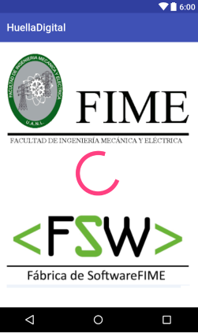
SplashScreen
Muchas de las aplicaciones que usamos a diario en nuestros dispositivos muestran una pantalla de presentación al inicio durante unos pocos segundos. Este tipo de pantallas se les denomina splash screen y con ello conseguimos mejorar la inmersión del usuario en nuestra aplicación.

Slide 10
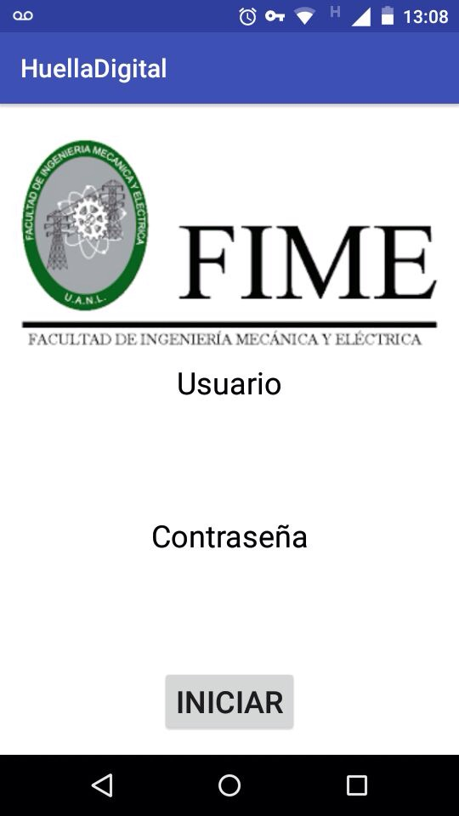
Login (normal o usando huella digital)
En esta pantalla iniciara sesión el prefecto mediante su huella digital o en caso de que fallen sus dedos por razones extrañas entre con su matricula y clave.

Slide 11
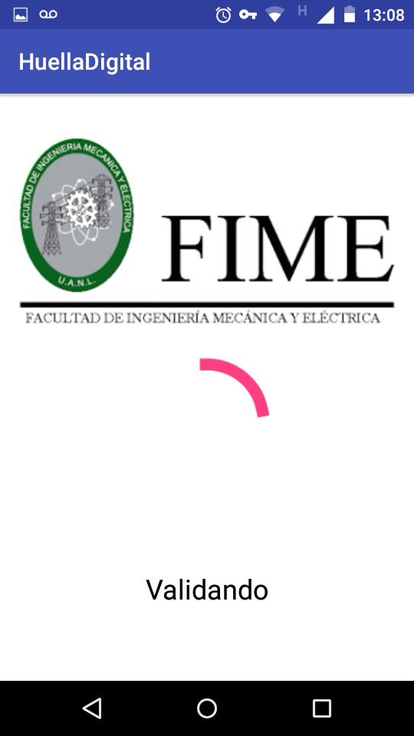
Validación del Login.
Después de que el prefecto haya pasado su huella digital o entrado con su matricula y clave, aparecerá inmediatamente esta pantalla comprobando si es o no un usuario valido para la aplicación.

Slide 12
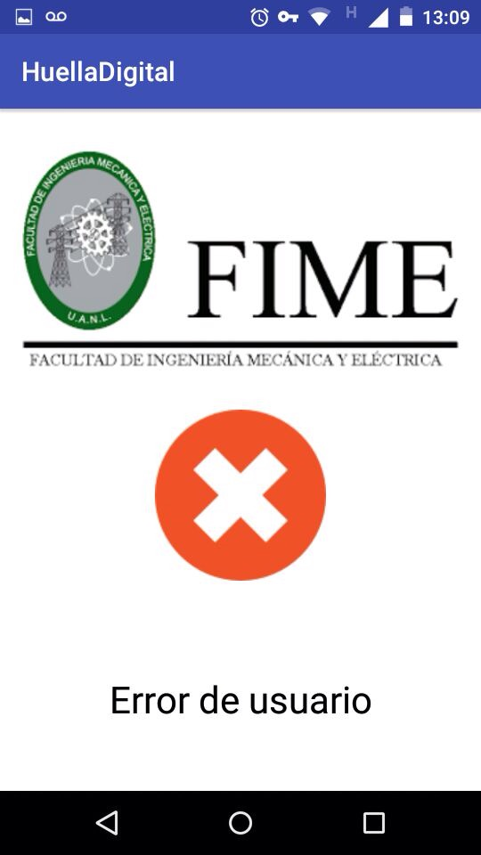
Validación incorrecta
En dado caso que haya habido un error en la validación aparecerá esta pantalla con un botón para volver a la pantalla de “Login” para poder ingresar de nuevo con la huella o matricula.

Slide 13
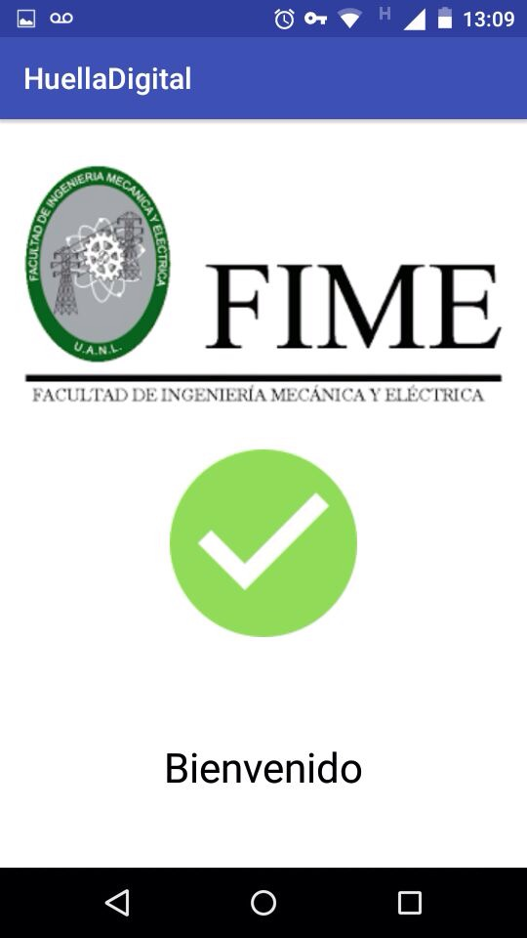
Validación correcta
Esta pantalla se mostrara cuando el prefecto haya entrado correctamente con su huella digital o su matricula y clave. En segundos cargara automáticamente la siguiente pantalla.

Slide 14
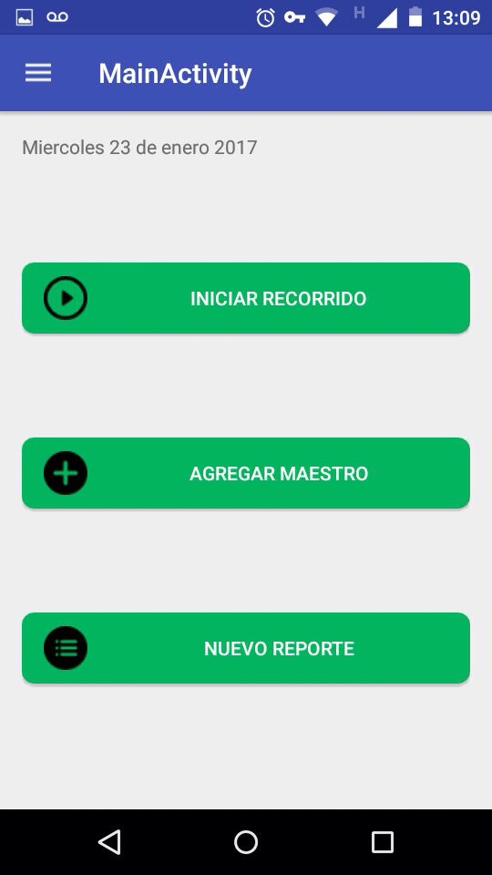
Aplicación
En esta pantalla se muestran 3 botones visibles.
Iniciar el recorrido del prefecto para que pueda empezar a registrar los maestros y los eventos de los sanitarios.
Agregar un maestro. (solo visible para un perfil diferente a prefecto, ejemplo jefe de prefectos)
Nuevo reporte: para dar de alta una notificación que será vista por alguien del mas alto rango del departamento dependiendo de la situación del reporte. (Ejemplo: mantenimiento, limpieza, seguridad, etc.)
También cuenta con un menú desplegable.

Slide 15
Aplicación parte II
Al deslizar hacia la derecha o al presionar este botón donde señala la fecha se mostrara un menú deslizable con mas opciones.

Slide 16
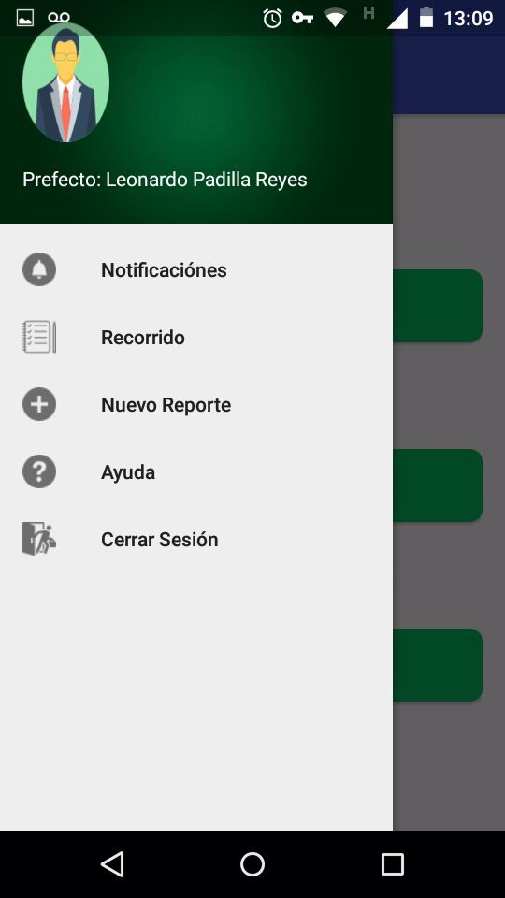
Menú desplegable
Los datos de este menú deslizable son el nombre del prefecto y su fotografía.
Notificaciones del prefecto.
Creación de un reporte
Iniciar el recorrido.
Nuevo Reporte
Ayuda o soporte a la aplicación
Cerrar sesión.

Slide 17
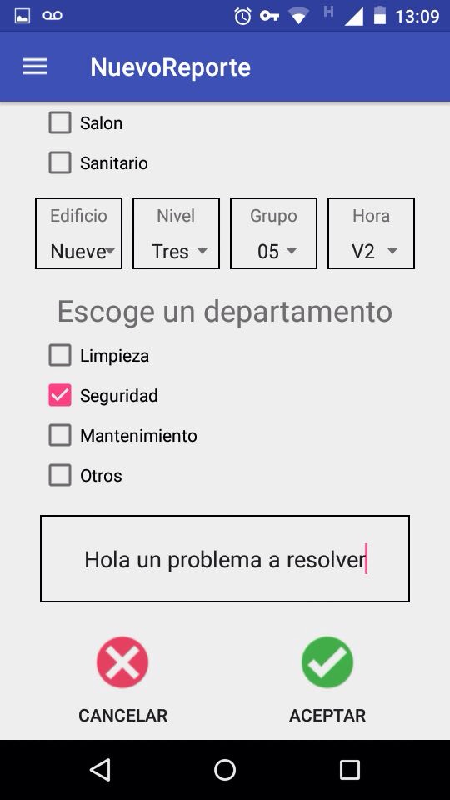
Nuevo reporte
En la creación de un nuevo reporte, primero se deberá seleccionar el lugar (Salón o sanitario).
Seleccionar el edificio, piso, salón, y la hora es un valor que se pondrá automáticamente para ver en que hora se genero el reporte.
Seleccionar el departamento encargado del reporte y escribir el comentario por el cual se hace el reporte.
Después podremos poner opciones mas usadas en este tipo de nuevos reportes.

Slide 18
Agregar reporte (fuera del recorrido)
Se agregara opciones para cuando el prefecto no encuentre al maestro por estar en junta o situaciones muy especiales.
O anotar comentarios del sobre el maestro o el registro.
Ejemplo el maestro anda enfermo o mal momento laboral.

Slide 19
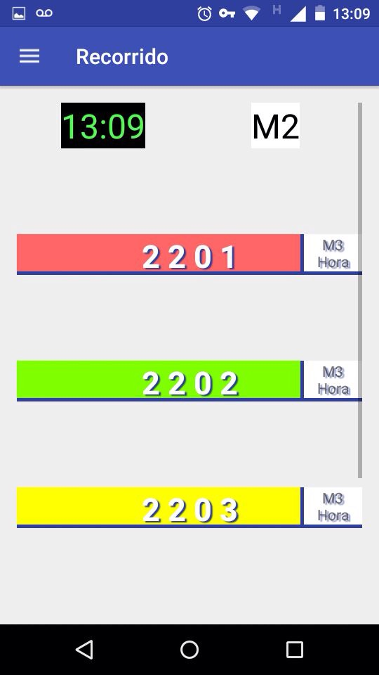
Recorrido del prefecto
Este será la visión que tendrá el prefecto al iniciar su recorrido.
Rojo: maestro ausente.
Verde: Asistencia correcta del maestro.
Amarillo: eventos aun pendientes por registrar.
Se mostrara la hora, la hora escolar (M1 a N6), el edificio, el piso , el salón o baño.
No se podrá ir al siguiente evento hasta que hayan cumplido por el orden que se ha establecido.
Una vez que presionen el color amarillo te mandara a la siguiente pantalla.

Slide 20
Recorrido
Habrá recorridos diferentes para cada prefecto y cada día su ruta será diferente en toda la semana (Rutas random).
Validar que en la lista que se mostrara se cumpla como se va mostrando al prefecto. (Sin brincarse ninguna y luego regresar)
Una vez que se le de la ruta solamente podrá avanzar al siguiente lugar hasta que haya marcado la huella de asistencia, fotografía de inasistencia o un comentario con foto en situaciones especiales de que sus huellas no funcionen por “X” motivos.

Slide 21
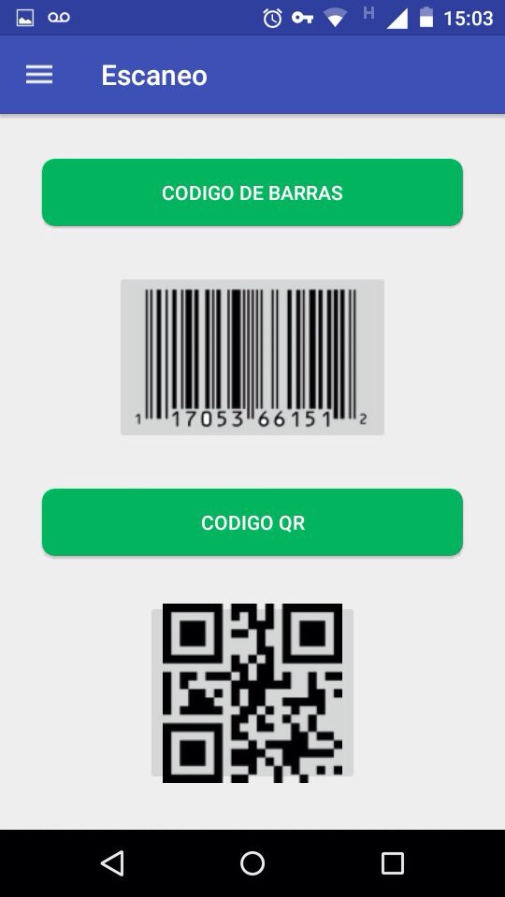
Activación del escaneo
En esta pantalla habrá dos botones para poder encender el escáner de código de barras o el escáner de código QR. (La idea es ahorrar la mayor cantidad de batería y no tenerlo prendido todo el tiempo).
Al activar el escáner y escanear el código de barras o el código QR de cada salón o baño. (tiene que escanearse el único código del salón y este tiene que coincidir con el que se selecciono en la pantalla pasada.) para que pueda abrir el evento de registro (ya sea de sanitarios o de maestros).

Slide 22
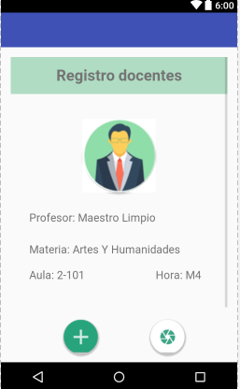
Evento registro de maestros
Los datos a mostrar en esta pantalla son la fotografía del maestro para que el prefecto pueda reconocerlo, sobre todo si es nuevo el prefecto.
Su nombre, materia, salón , hora, fotografía en caso de que el maestro no este y comprobar que no estuvo en el momento que paso el prefecto, y agregar un reporte del salón por circunstancias diferentes a las comunes.

Slide 23
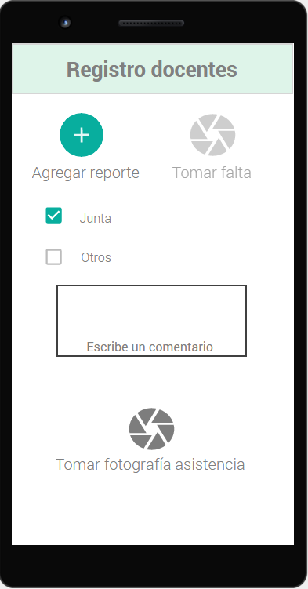
Evento registro de maestros parte II
Al momento de seleccionar agregar reporte aparecerá una opción oculta que permitirá escribir el porque no se tomo la huella, ya sea por que el maestro se le borraron sus huellas digitales con algún químico, o por otras razones, junta de maestros, eventos de la facultad y escribir el comentario, la foto de abajo es para asistencia en caso de no funcionar las huellas digitales del maestro.
Si llega a seleccionarse una de estas opciones aparecerán marcadas en la base de datos donde lo verán los encargados para evitar trampas e irregularidades.

Slide 24
Datos a registrar en la asistencia.
Cuando se guarde la asistencia los datos importantes son:
Fecha.
Hora.
Fotografía (inasistencia).
Fotografía de asistencia en dado caso que el maestro no le marquen las huellas el aparato.
Ubicación (checar como se hace)
Si asistió o no (huella)

Slide 25
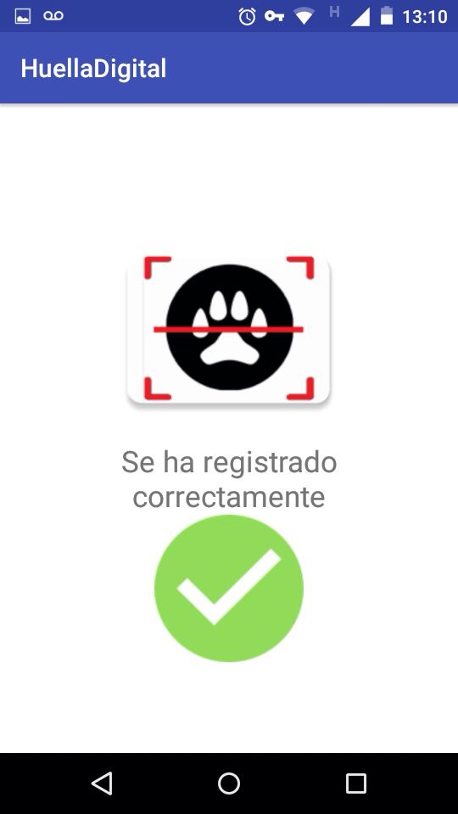
Validación de registro docente
Esta pantalla se mostrara cuando la huella del maestro se ha validado correctamente con la huella del maestro con anterioridad.

Slide 26
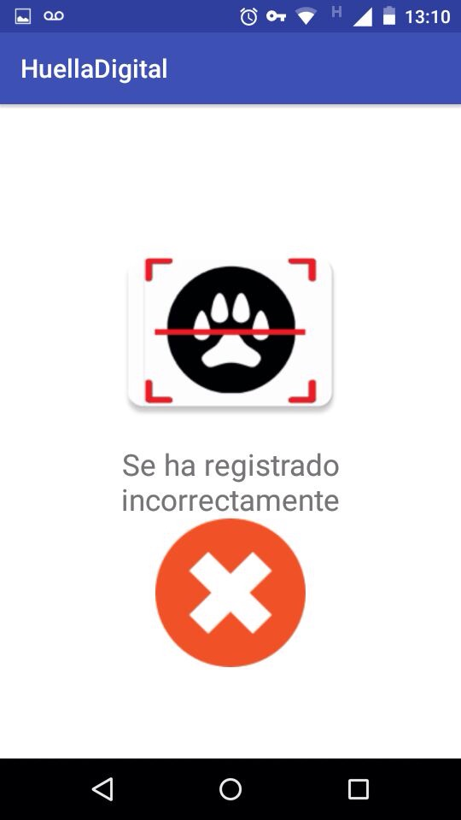
Error en registro docente de maestros
En esta opción se mostrara cuando no se valido correctamente y en seguida se podrá intentar de nuevo. Aun no se saben los intentos que se puedan dar hasta tener físicamente el dispositivo.

Slide 27
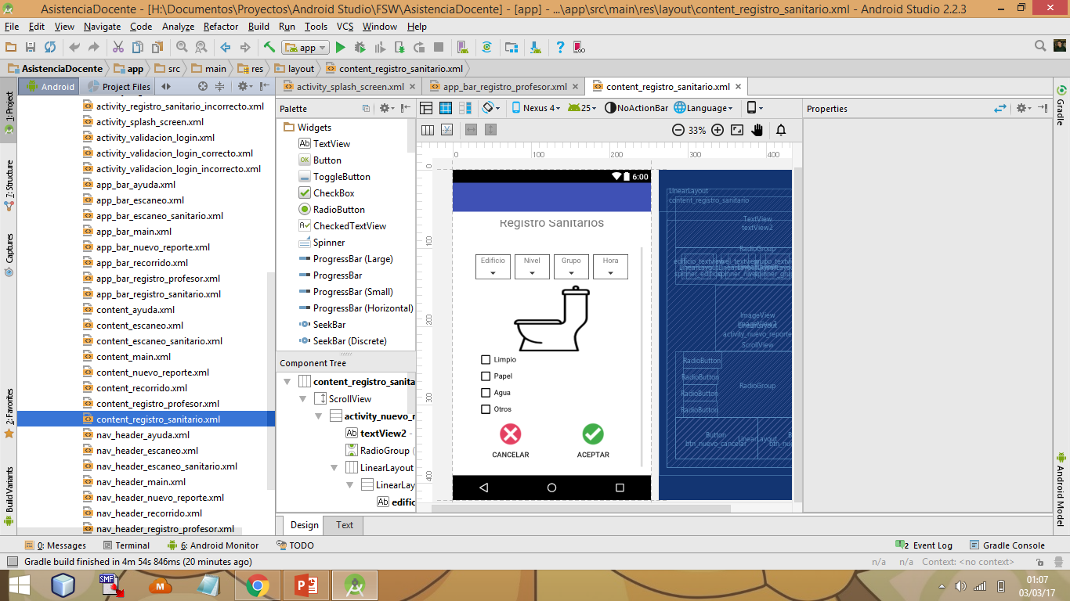
Evento sanitarios
Esta es la pantalla de los baños.
Se muestra el Edificio, piso, genero del baño y la hora en la que se tiene que revisar.
Se mostraran opciones rápidas para poder hacer el reporte de sanitarios lo mas rápido posible para seguir con su tarea de revisar a los maestros.

Slide 28
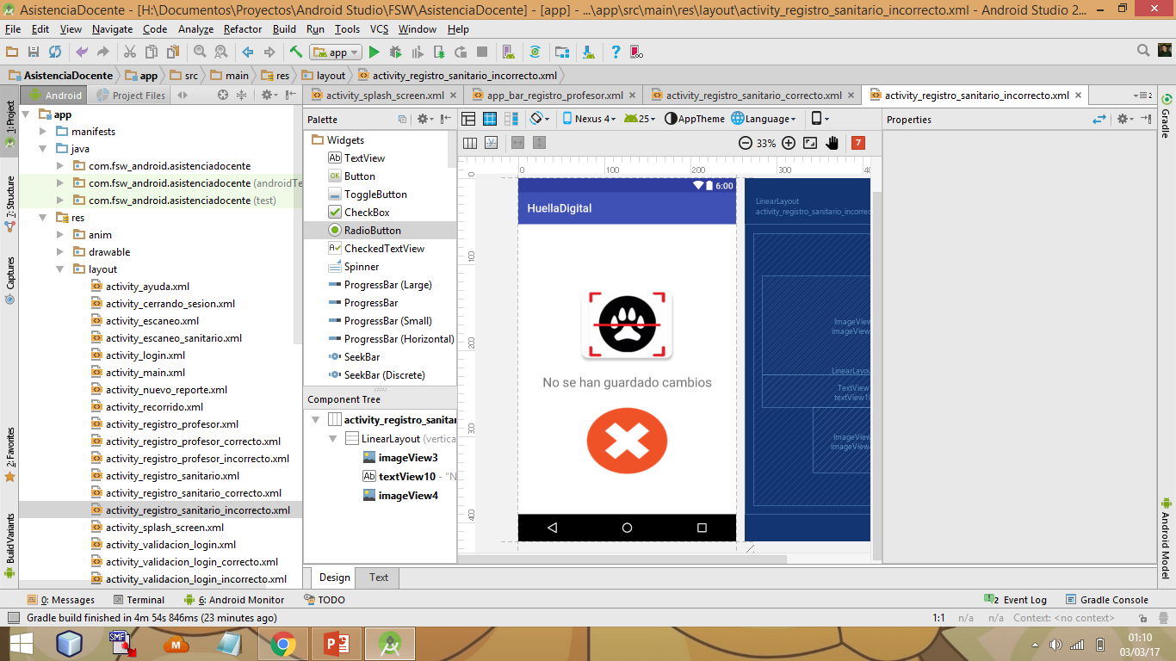
Error evento Sanitarios
Esta pantalla se mostrara cuando se haya decidido cancelar los cambios de los sanitarios.

Slide 29
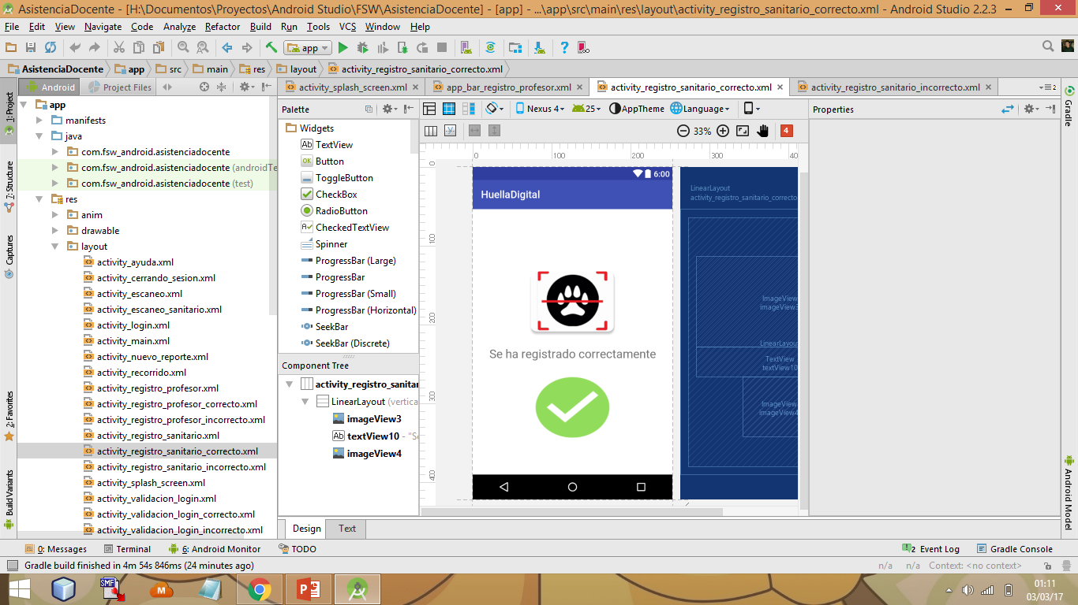
Validación en evento sanitario
Esta pantalla se mostrara cuando se hayan guardado correctamente los datos del sanitario.

Slide 30
Recorrido del prefecto el regreso
En esta pantalla se mostrara después de haber cumplido con el registro del evento anterior y así de esta manera seguir registrando los eventos hasta que se acabe la hora y comience la siguiente.
En la opción de alerta ósea el color amarillo tendrá un tiempo en contrarreloj diciendo cuanto tiempo falta antes de que se acabe la hora.

Slide 31
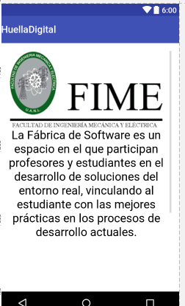
Ayuda
En esta sección se explica en que consiste la Fabrica de software y como comunicarse por si llega a haber algún imprevisto con la aplicación.

Slide 32
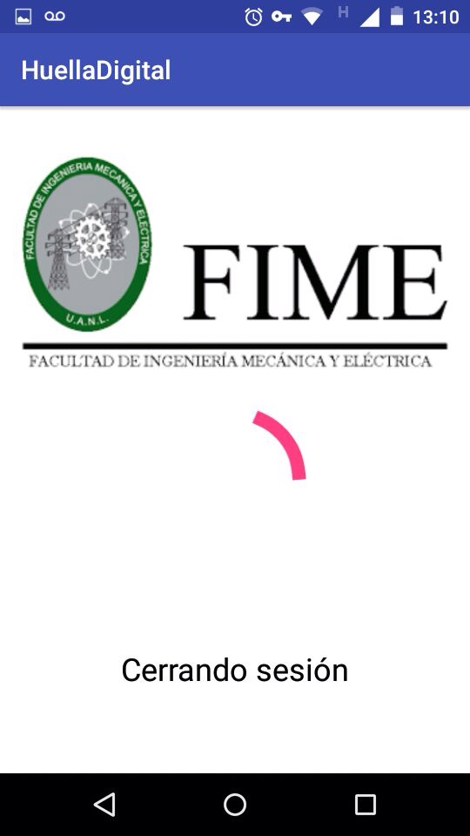
Cerrar Sesión
Solo mediante el menú desplegable aparecerá el la opción de cerrar sesión y te hará la pregunta, quieres cerrar sesión. Para que el dispositivo se ponga a cargar o lo use otra persona encargada para continuar con el trabajo de asistencia.

